Slide 1

Video-presentación
Para el Programa Anual de Evaluación Tomo II
Ejercicio 2020
30 de abril de 2021
Notes:
El Instituto Veracruzano de Educación para los Adultos presenta a continuación la Video-presentación de los puntos a desarrollar en el Anexo 8 del Programa Anual de Evaluación en su Tomo II, referente al ejercicio fiscal 2020 del Fondo de Aportaciones de Aportaciones para la Educación Tecnológica y para Adultos, FAETA.

Slide 2
Introducción
A cargo del Mtro. Héctor L. Amezcua Cardiel
Numeral 1 Anexo 8
Notes:
Iniciaremos esta exposición por un mensaje del Director General del IVEA, Maestro Héctor Amezcua Cardiel

Slide 3
Constitución de la Ejecutora
Director General: Designado por el Gobernador del Estado
Junta de Gobierno
  Presidente: El Gobernador del Estado
  Vocales:
    El titular de la Secretaría de Educación de Veracruz
    El titular de la Secretaría de Finanzas y Planeación
    Un representante del Instituto Nacional para la Educación de los Adultos
    El representante de la Secretaría de Educación Pública en el Estado
    El representante de la Secretaría de Desarrollo Social en el Estado
    Un presidente municipal, que representa a los ayuntamientos del estado
    El presidente del patronato de Fomento Educativo del Estado de Veracruz, A.C.
    Dos miembros designados por el presidente, que deberán pertenecer al sector público
Numeral 2 Anexo 8
Notes:
La administración del Instituto como Organismo Público Descentralizado está a cargo de un Director General y una Junta de Gobierno

Slide 4
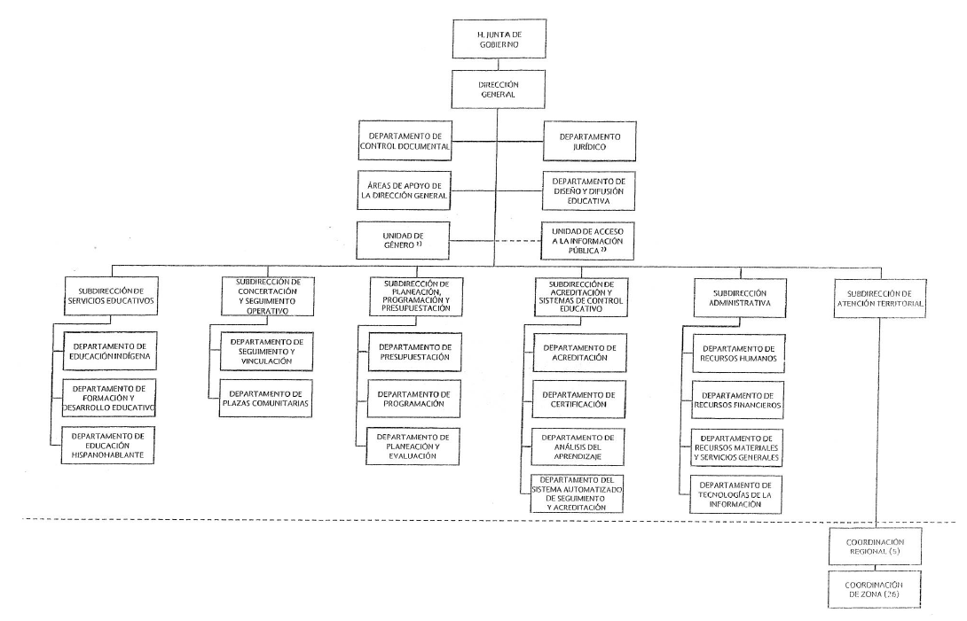
Constitución de la Ejecutora
Numeral 2 Anexo 8
Notes:
En la operación de los programas y acciones institucionales, el IVEA cuenta con 5 Subdirecciones: la Subdirección de Servicios Educativos, la Subdirección de Concertación y Seguimiento Operativo, la Subdirección de Planeación, Programación y Presupuestación, la Subdirección de Acreditación y Sistemas de Control Educativo, la Subdirección Administrativa y la Subdirección de Atención Territorial.
Las 25 Coordinaciones de Zona son las encargadas de realizar funciones de registro, vinculación, aplicación de exámenes y dar seguimiento a las asesorías a educandos.

Slide 5
Marco Normativo
Constitución Política de los Estados Unidos Mexicanos, artículos 26 y 134;
Ley de Planeación, artículos 22, 24, 26 y 27;
Ley número 12 de Planeación del Estado de Veracruz, artículos 12, 15, 26, 28 y 31;
Ley Federal de Presupuesto y Responsabilidad Hacendaria, artículos 23 y 24;
Ley de Coordinación Fiscal, artículos 25,42, 43 y 49;
Ley General de Educación 2019;
Ley de Educación del Estado de Veracruz de Ignacio de la Llave, última actualización 2020;
Decreto número 525 de Presupuesto de Egresos del Gobierno del Estado de Veracruz para el Ejercicio Fiscal 2020;
Decreto por el que se Crea el Instituto Veracruzano de Educación para los Adultos;
Estatuto Orgánico del Instituto Veracruzano de Educación para los Adultos;
Acuerdo número 34/12/19 por el que se emiten las Reglas de Operación del Programa Educación para Adultos del INEA para el ejercicio fiscal 2020;
Plan Nacional de Desarrollo 2019-2024;
Plan Veracruzano de Desarrollo 2019-2024;
Programa Sectorial Veracruzano de Educación 2019-2024; y,
Programa Estratégico Institucional del Instituto Veracruzano de Educación para los Adultos 2019-2024.
Convenio de Coordinación para la descentralización de los servicios de educación para adultos del Estado de Veracruz SHCP-IVEA
Convenio Específico de Colaboración para operar el programa denominado “Educación para Adultos INEA 2020”
Numeral 3 Anexo 8
Notes:
Son diversas las normatividades que rigen la operación del Instituto, destacan:
El Decreto número 525 de Presupuesto de Egresos del Gobierno del Estado de Veracruz para el Ejercicio Fiscal 2020; que asigna los recursos federales y estatales, y
El Acuerdo número 34/12/19 por el que se emiten las Reglas de Operación del Programa Educación para Adultos del INEA para el ejercicio fiscal 2020, que establece el funcionamiento del programa para ese año.

Slide 6
Objetivo del FAETA
De acuerdo con el Artículo 42 de la Ley de Coordinación Fiscal, el Fondo de Aportaciones para la Educación Tecnológica y de Adultos que les correspondan a los Estados, recibirán los recursos económicos complementarios para prestar los servicios de educación tecnológica y de educación para adultos, cuya operación asuman de conformidad con los convenios de coordinación suscritos con el Ejecutivo Federal, para la transferencia de recursos humanos, materiales y financieros necesarios para la prestación de dichos servicios.
Numeral 4 Anexo 8
Notes:
El artículo 42 de la Ley de Coordinación Fiscal y el apartado de Estrategia Programática del Ramo 33 del Presupuesto de Egresos de la Federación, establece el objetivo del FAETA: brindar los servicios de Educación para Adultos que no saben leer ni escribir y no han iniciado o concluido su educación primaria o secundaria de 15 años y más

Slide 7
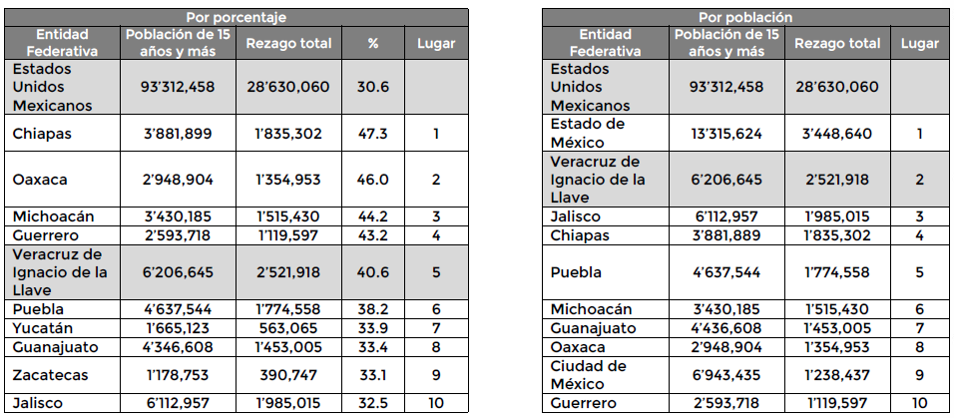
Diagnóstico de necesidades
Analfabetismo y rezago educativo en Veracruz.
Estimaciones Nacionales de Rezago Educativo INEA al 31 de diciembre de 2019
En términos porcentuales, Veracruz ocupa el 5to lugar en porcentaje de rezago educativo a nivel nacional y el 2do lugar en población en rezago educativo.
Numeral 5 Anexo 8
Notes:
El diagnóstico de rezago educativo elaborado por el INEA, establece que Veracruz ocupa el 5to lugar en porcentaje de rezago educativo a nivel nacional y el 2do lugar en población en rezago educativo

Slide 8
Rezago Educativo en la Entidad
Se puede destacar el crecimiento de la población de 15 años y más en el Estado de Veracruz en 11.19% en comparación entre los Censos de Población y Vivienda 2010 y 2020. En referencia al rezago educativo se presenta una disminución importante de 9.6 puntos, pasando de un 34.5% a un 24.9%, beneficiando también a la población analfabeta en el estado con una reducción del 0.9%.
Las posibles causas de la reducción en este sentido son benéficas para la entidad y reflejan en trabajo que realiza el sector público en este aspecto para reducir las brechas de desigualdad en la población, equipándolos con herramientas que mejoren sus oportunidades en el sector productivo.
En este sentido, el IVEA ha aportado diversas estrategias educativas como la Campaña Nacional de Alfabetización, el Programa Especial de Certificación (ahora reconocimiento de saberes) y la campaña “Aprendo a leer y escribir” implementada a inicios de 2019.
Numeral 6 Anexo 8
Notes:
De acuerdo a los últimos dos censos nacionales, se observan estos resultados.

Slide 9
Funcionamiento de la Junta de Gobierno
En el Ejercicio 2020, se llevaron a cabo las 4 Sesiones Ordinarias que se establecen en el Artículo 11 del Estatuto Orgánico del IVEA.
Realizó una Sesión Extraordinaria.
La Junta de Gobierno aprobó acciones y estrategias preventivas en la implementación de medidas de salud integrales frente a la pandemia
Las actas de la H. Junta de Gobierno se encuentran publicadas en la página de transparencia del Instituto de acuerdo a la ley 875 de transparencia, Artículo 15, Fracción XXXIX.
Numeral 7 Anexo 8
Notes:
En el Ejercicio 2020, se llevaron a cabo 4 Sesiones Ordinarias y una Extraordinaria

Slide 10
Resultados Obtenidos Con los recursos del FAETA
En el Ejercicio 2020 los resultados obtenidos fueron los siguientes:
  Se mantuvo una atención de 52,368 educandos, distribuidos de la siguiente manera:
    16,199 en Inicial (Alfabetización)
    14,847 en Primaria
    21,322 en Secundaria
  Concluyeron nivel educativo 4,989 educandos en los siguientes niveles:
    1,050 en Inicial (Alfabetización)
    1,245 en Primaria
    2,694 en Secundaria
  Se llevaron a cabo 1937 formaciones a las figuras solidarias que apoyan a dar asesoría a los educandos que estudian en el Instituto
Numeral 8 Anexo 8
Notes:
En 2020 se mantuvo una atención de 52,368 educandos, concluyeron nivel educativo 4,989 educandos y se llevaron a cabo 1,937 formaciones a las figuras solidarias

Slide 11
Impacto de la emergencia sanitaria
Impactos:
  Detención de las actividades
  Medidas de sana distancia y cuarentena
  Riesgo de contagios
  Desconocimiento de protocolos
Estrategias y planes de acción
  Elaboración de Protocolos de higiene y seguridad para el personal
  Desarrollo paulatino de las actividades y asistencia por rol de guardias
  Implementación de las “Jornadas de Acreditación”
  Gestión de prorrogas con instancias fiscalizadoras y evaluadoras para atender las solicitudes de integración documental
Numeral 9 Anexo 8
Notes:
Para aminorar el Impacto de la emergencia sanitaria, el INEA instruyó Protocolos de higiene y seguridad para el personal, Implementación de las “Jornadas de Acreditación”

Slide 12
Momentos Contables del FAETA
El Ejecutivo Federal remite al Congreso de la Unión, a más tardar el 8 de septiembre de cada año, el proyecto de Presupuesto de Egresos; en este anteproyecto se comunica el Ramo 33, con sus 8 fondos, entre ellos el FAETA asignado a Veracruz.
El Congreso del Estado de Veracruz autoriza el Presupuesto de Egresos del Gobierno del Estado, en el que se asignan los recursos al Instituto Veracruzano de Educación para los Adultos
La Secretaría de Hacienda y Crédito Pública publica en el Diario Oficial de la Federación el ACUERDO por el que se da a conocer a los gobiernos de las entidades federativas la distribución y calendarización para la ministración durante el ejercicio fiscal 2020, de los recursos del Ramo 33, entre ellos el FAETA para Veracruz.
Cabe precisar que sí hubo una afectación en la prestación del servicio derivada por la Pandemia: el INEA comunicó las Medidas para la prevención del COVID-19, lo que provocó un paro de actividades y como consecuencia, no se ejerció en su totalidad el recurso del fondo.
Los recursos fueron entregados conforme a la calendarización publicada por la SHCP.
Numeral 10 Anexo 8
Notes:
Son 3 principales momentos contables en el FAETA, que inician desde la autorización del Anteproyecto de Presupuesto de Egresos de la Federación, publicación del Decreto de Presupuesto de Egresos del Estado y su calendarización publicada por la Secretaría de Hacienda y Crédito Público.

Slide 13
Porcentaje de las aportaciones al Instituto
Los recursos autorizados en el Presupuesto de Egresos del Gobierno del Estado para el Instituto Veracruzano de Educación para los Adultos (IVEA) en el ejercicio fiscal 2020 fue de $253’953,832.89; con 3 fuentes de financiamiento y los siguientes porcentajes de asignación.
Numeral 11 Anexo 8
Notes:
El FAETA representa el 80% del total de los recursos con los que opera el Instituto, seguido del Ramo 11 y la aportación estatal.

Slide 14
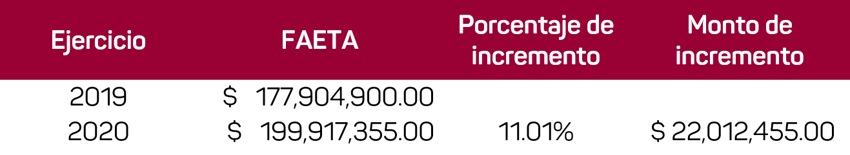
Porcentaje de las aportaciones al Instituto
Se ha incrementado el monto asignado del FAETA al Instituto Veracruzano de Educación para los Adultos, comparativamente con 2019, en un 11% que equivale a $22,012,455.00
En virtud de que, el porcentaje que representa el Fondo Federal FAETA es del 80% de los ingresos del Instituto, su disminución o falta representaría un impacto sumamente considerable al financiamiento de las actividades educativas sustantivas que realiza el IVEA.
Numeral 11 Anexo 8
Notes:
Se ha incrementado el monto asignado del FAETA al Instituto Veracruzano de Educación para los Adultos, comparativamente con 2019, en un 11% que equivale a $22,012,455.00

Slide 15
Porcentaje de las aportaciones al Instituto
La situación presupuestal del Instituto ante la pandemia significó un ajuste en las actividades de atención al rezago educativo y alfabetización que realiza el Instituto; el INEA comunicó criterios muy precisos respecto a la modificación de gratificación a los asesores a través de los cuales se brinda el servicio a los educandos:
Numeral 11 Anexo 8
Notes:
La situación presupuestal del Instituto ante la pandemia significó un ajuste en las actividades de atención al rezago educativo y alfabetización que realiza el Instituto

Slide 16
Subejercicios
Para el ejercicio fiscal 2020, sí hubo Subejercicio por el monto de $8,249,220.31, el motivo se debió a la Declaración de la Emergencia Sanitaria derivada de la epidemia de enfermedad generada por el virus SARS-Cov2 (COVID-19), lo que ocasionó que el Instituto no operara de manera normal; así también, existen plazas vacantes autorizadas por la SHCP, que no han sido designadas por disposiciones oficiales; se realizó la devolución de Recursos No ejercidos al 31 de diciembre de 2020, a la Tesorería de la Federación, el día 15 de enero de 2021.
Numeral 12 Anexo 8
Notes:
Para el ejercicio fiscal 2020, sí hubo Subejercicio por el monto de $8,249,220.31, el motivo se debió a la Declaración de la Emergencia Sanitaria derivada de la epidemia de enfermedad generada por el virus SARS-Cov2 (COVID-19),

Slide 17
Rendimientos
Hubo rendimientos financieros generados en el mes de diciembre 2020, que ascendieron a $185.17; mismos que se reintegraron a la Tesorería de la Federación el día 15 de enero de 2021; lo anterior, en virtud de que durante el ejercicio 2020, se fueron reintegrando los generados mes a mes, a fin de estar en condiciones de poder cumplir con la fecha límite del 15 de enero 2021.
Numeral 13 Anexo 8
Notes:
Hubo rendimientos financieros generados en el mes de diciembre 2020, que ascendieron a $185.17

Slide 18
Destino del recurso del Fondo
Numeral 14 Anexo 8

Slide 19
Destino del recurso del Fondo
El Presupuesto Ejercido suma $244’667,839.09
El recurso ministrado al Instituto fue por la cantidad de $252’968,954.18 con corte al 31 de diciembre del 2020.
Recursos no ejercidos por $8’301,115.09
Numeral 14 Anexo 8
Notes:
El Presupuesto Ejercido suma $244’667,839.09

Slide 20
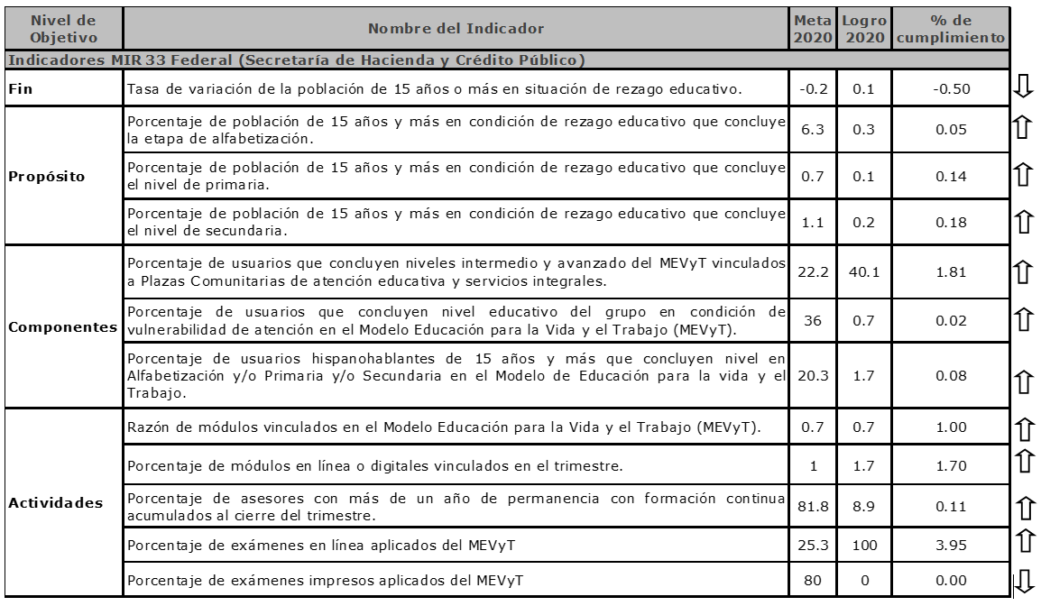
Indicadores Federales, Estatales e Institucionales
Matriz de Indicadores de Resultados de la Secretaría de Hacienda y Crédito Público
Numeral 15 Anexo 8
Notes:
Matriz de Indicadores de Resultados de la Secretaría de Hacienda y Crédito Público tiene el siguiente resultado.

Slide 21
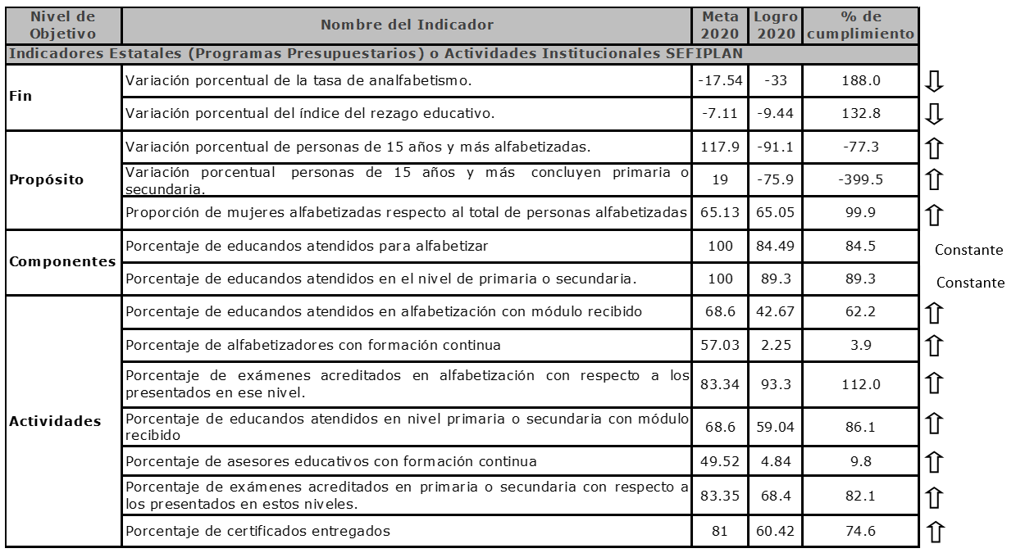
Indicadores Federales, Estatales e Institucionales
Matriz de Indicadores de Resultados de la Secretaría de Finanzas y Planeación del Estado de Veracruz
Numeral 15 Anexo 8
Notes:
Por su parte, la Matriz de Indicadores de Resultados de la Secretaría de Finanzas y Planeación del Estado de Veracruz se registró de la siguiente forma

Slide 22
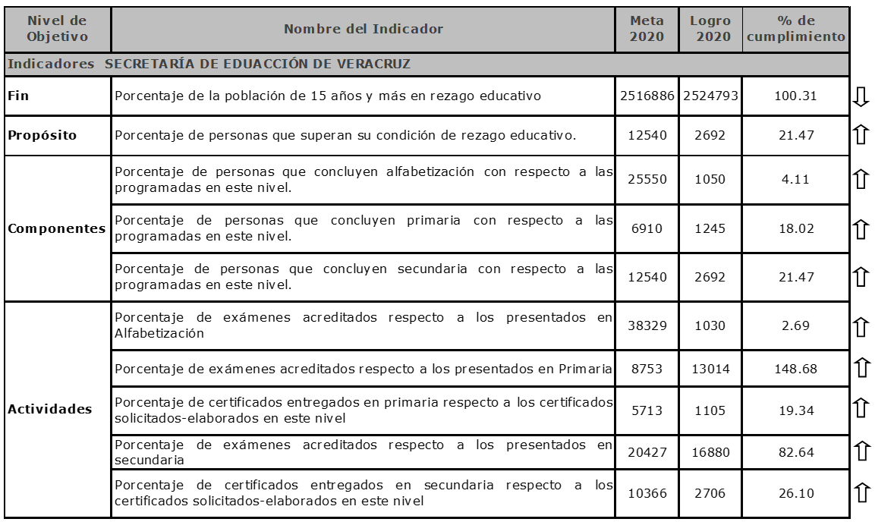
Indicadores Federales, Estatales e Institucionales
Matriz de Indicadores de Resultados de la Secretaría de Educación Pública
Numeral 15 Anexo 8
Notes:
Adicionalmente, la Matriz de Indicadores de Resultados de la Secretaría de Educación Pública tiene estos porcentajes de cumplimiento.

Slide 23
Auditorías
Las auditorías se realizan a ejercicio vencido, de tal forma que actualmente se encuentran en proceso la Auditoría número 1422-DS-GF que está efectuando la Auditoría Superior de la Federación, a la operación del Fondo "FAETA" del ejercicio fiscal 2020, misma que inició el 26 de marzo del año en curso.}
Dicho Ente Fiscalizador inició los trabajos de Planeación de la Fiscalización a la Cuenta Pública del ejercicio fiscal 2020, al "Sistema de Evaluación de Desempeño del Gasto Federalizado" (SED), ambas en proceso.
Para el Ejercicio 2019, fueron realizadas y concluidas las auditorías número 1291-DS-GF al Fondo "FAETA" y al "Sistema de Evaluación de Desempeño del Gasto Federalizado", que solo sufrieron reprogramaciones en sus fechas de inicio, con motivo de la pandemia.
Numeral 16 Anexo 8
Notes:
Actualmente se encuentran en proceso la Auditoría número 1422-DS-GF que está efectuando la Auditoría Superior de la Federación, a la operación del Fondo "FAETA" del ejercicio fiscal 2020, misma que inició el 26 de marzo del año en curso

Slide 24
Auditorías
Resultados
  En ninguna se presentaron observaciones o recomendaciones que atender.
Procedimiento
  Existe un procedimiento denominado "Atención de Auditoría y Seguimiento determinadas por los distintos Entes Fiscalizadores” que se encuentra plasmado en el Manual General de Procedimientos del IVEA vigente, y que ampara el proceso y los responsables de estos trabajos, siendo un equipo conformado por tres personas adscritas directamente a la Subdirección Administrativa.
Sanciones
  Durante el ejercicio evaluado, no se presentó ningún tipo de sanción, inhabilitación, recomendación
Numeral 16 Anexo 8
Notes:
Los resultados de las auditorías En ninguna se presentaron observaciones o recomendaciones que atender.
Existe un procedimiento denominado "Atención de Auditoría y Seguimiento determinadas por los distintos Entes Fiscalizadores”

Slide 25
Proceso de carga de información en SRFT y SFU
Carga de Indicadores
Se ingresa a la plataforma del SRFT y se selecciona la carga de indicadores
Se busca cada indicador con una clave de identificación
Se captura el avance del indicador y se carga en el sistema
Una vez capturados, la SHCP hace revisión y emite observaciones
Si existen observaciones, el Instituto las atiende para validación
Una vez validados los Indicadores, el enlace de la SEFIPLAN valida la Matriz para enviarla a la SHCP
Carga de reportes del ejercicio del gasto
Se descarga la plantilla en la plataforma del SRFT
Se llena la plantilla con los Recursos Federales Transferidos
Se sube la plantilla a la Plataforma del SRFT
La SEFIPLAN revisa la información y emite observaciones
Si existen observaciones, el Instituto las atiende para validación
Una vez validado el reporte, el enlace de SEFIPLAN valida el reporte para enviarlo a la SHCP
Carga del Informe Final del PAE
Se recibe de la SEFIPLAN los Informes Finales de la Evaluación
Se comunica con la Secretaría de Hacienda para asignar usuario y contraseña para el Portal
Se ingresa al Sistema de Formato Único dentro del Portal Aplicativo de la Secretaría de Hacienda
En el apartado de Evaluación, se capturan los datos de la evaluación
En el apartado especial de carga de informes, se suben los archivos proporcionados por la SEFIPLAN
Se informa mediante oficio a la SEFIPLAN para que el enlace del portal valide la carga.
Numeral 17 Anexo 8
Notes:
Existen tres procesos de carga de información: Carga de Indicadores, Carga de reportes del ejercicio del gasto y Carga del Informe Final del PAE

Slide 26
Mecanismos de Control Interno
El IVEA cuenta con los documentos que comprueban las acciones para la evaluación de los componentes del Control Interno (Ambiente de Control, Administración de Riesgos, Actividades de Control e Información y Comunicación) que permiten garantizar el cumplimiento de los objetivos, la observancia de la normativa y la transparencia del Fondo "FAETA" y del manejo de los recursos en general, consistentes en:
Acta de Instalación del Comité de Control Interno y Desempeño Institucional (COCODI) del IVEA.
Acta de la 1° Sesión Extraordinaria del Comité de Control Interno y Desempeño Institucional del IVEA.
3. Guía Operativa del Comité de Control Interno y Desempeño Institucional (COCODI) del IVEA.
4. Lineamientos de Control Interno del IVEA.
5. Acta de Instalación del Subcomité de Tecnologías de la Información.
6. Manual de Lineamientos de Seguridad para los Sistemas Informáticos.
Numeral 18 Anexo 8
Notes:
Documentos que comprueban las acciones para la evaluación de los componentes del Control Interno.

Slide 27
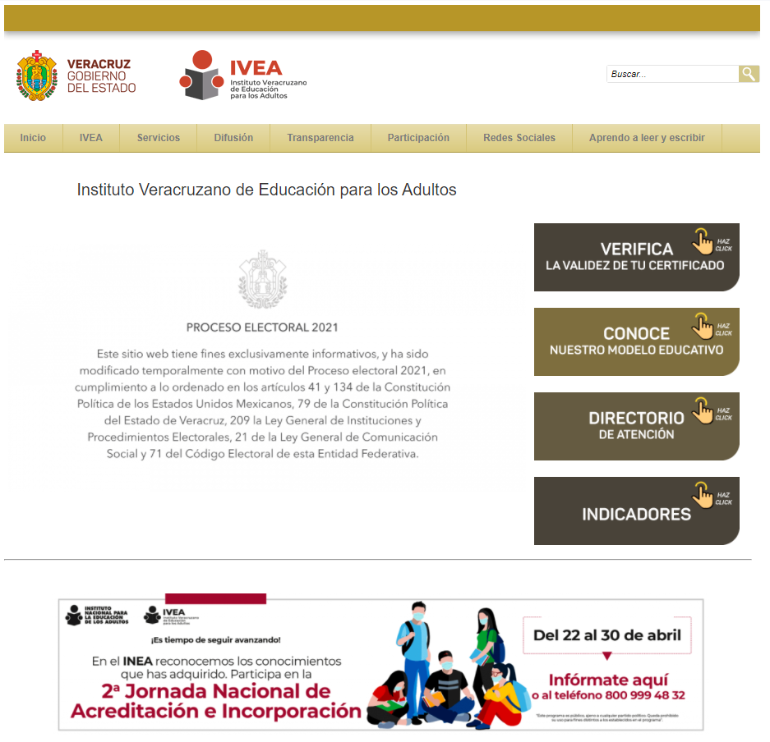

Página de Internet
Numeral 19 Anexo 8
Notes:
En la página de internet del Instituto se pueden observar las noticias relacionadas a este, la oferta educativa del Instituto y las Jornadas de Acreditación e Incorporación derivadas de la pandemia, así como el apartado de transparencia

Slide 28
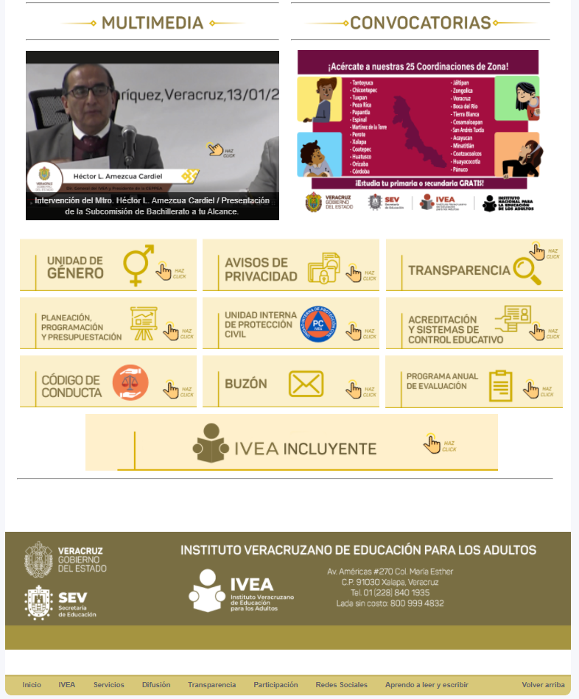
Página de Internet
El sitio cuenta con apartados donde la ciudadanía, entes fiscalizadores y evaluadores, pueden consultar información para la gestión, manejo y operación del fondo.
Numeral 19 Anexo 8
Notes:
El sitio cuenta con apartados donde la ciudadanía, entes fiscalizadores y evaluadores, pueden consultar información para la gestión, manejo y operación del fondo.

Slide 29
Capacitaciones
Las capacitaciones recibidas en cuanto al manejo del fondo fueron las impartidas por la Dirección de CONEVAL, denominada “Evaluaciones del Ramo General 33 Federación -Estado” y los impartidos por el Órgano de Fiscalización Superior para el Estado de Veracruz-Llave “ORFIS” de “Criterios aplicables a la Contabilidad Gubernamental” y “Sistema de Evaluaciones de la Armonización Contable” (SEVAC).
Se consideran insuficientes mismas que deben ir enfocadas al personal analista que recibe, opera, contabiliza, procesa los documentos y emite reportes financieros, no solo a personal directivo. Capacitaciones requeridas:
  Marco normativo de Aportaciones Federales y diferencia con las Participaciones Federales
  Marco normativo y origen del Fondo “FAETA”
  Manejo bancario del Fondo “FAETA”
  Destino, aplicación y objeto del Fondo “FAETA” Y rendimientos
Numeral 20 Anexo 8
Notes:
Las capacitaciones recibidas en cuanto al manejo del fondo Se consideran insuficientes mismas que deben ir enfocadas al personal analista que recibe, opera, contabiliza, procesa los documentos y emite reportes financieros

Slide 30
FODA
Fortalezas
- La Institución cuenta con Sistemas donde se concentra la información relativa a la operación, manejo y reporte del Fondo.
- Se cuenta con el apoyo institucional de los trabajadores y las figuras, así como motivación para innovar en sus actividades.
- Se tuvo pronta respuesta para acatar las instrucciones de las autoridades para minimizar el riesgo de contagios entre los trabajadores.
- Se implementaron de manera oportuna protocolos de higiene y seguridad, así como adecuación de espacios de trabajo para proteger a los trabajadores.
Oportunidades
- Se desarrolló de manera remota el trabajo de operación, reporte y manejo del Fondo con los beneficiarios y las distintas instancias evaluadoras, fiscalizadoras y de manejo del FAETA.
- Se llevaron a cabo acciones de asesoría en red, donde las Figuras Operativas asesoraron a través de las Tecnologías de la Información a los Educandos.
Numeral 21 Anexo 8
Notes:
Fortalezas: La Institución cuenta con Sistemas donde se concentra la información relativa a la operación, manejo y reporte del Fondo.
Oportunidades: Se desarrolló de manera remota el trabajo de operación, reporte y manejo del Fondo con los beneficiarios y las distintas instancias evaluadoras, fiscalizadoras y de manejo del FAETA.

Slide 31
FODA
Debilidades
- La falta de Asesoría presencia a los educandos, derivado de los distintos comunicados de las autoridades competentes.
- No se llevó a cabo incorporación de educandos.
- No se realizaron evaluaciones en papel, lo que afectó a los educandos que no tienen acceso a estas tecnologías.
Amenazas
- Existe incertidumbre por parte de los educandos respecto a el reinicio de las asesorías presenciales por parte del Instituto.
- La actual situación sanitaria en el territorio limita la prestación del servicio.
Numeral 21 Anexo 8
Notes:
Debilidades: La falta de Asesoría presencia a los educandos, derivado de los distintos comunicados de las autoridades competentes.
Amenazas: Existe incertidumbre por parte de los educandos respecto a el reinicio de las asesorías presenciales por parte del Instituto.

Slide 32
Buenas prácticas
La implementación de las actividades laborales bajo la modalidad de “Trabajo en casa”, lo que permitió continuar la operatividad en las actividades esenciales y no esenciales, a fin de cumplir con los compromisos financieros en el periodo, así como cierre contable del mes y del cierre del ejercicio fiscal 2020.
La salvaguarda en materia de salud de todos los trabajadores que realizaron las labores administrativas, mediante la implementación de filtros sanitarios en las Instalaciones de las Oficinas Centrales.
Distribución de material de limpieza en Oficinas Centrales, Almacenes y en las 25 Coordinaciones de Zona distribuidas a todo lo largo y ancho del Estado de Veracruz.
Distribución de Kits de limpieza para realizar protocolos de desinfección e higiene para la protección de usuarios participantes en la “Jornada Emergente de Aplicación de Exámenes en Línea en Coordinaciones de Zona y Plazas Comunitarias Sedes”, en los meses de octubre y noviembre del ejercicio 2020.
Sanitización de las Instalaciones de Oficinas Centrales, durante dos veces al mes.
Notes:
La implementación de las actividades laborales bajo la modalidad de “Trabajo en casa”, lo que permitió continuar la operatividad en las actividades esenciales y no esenciales.

Slide 33
Consecuencias y adversidades
Que se haya obtenido un subejercicio, ya que, a raíz de la emergencia sanitaria, se detuvo el trabajo en campo, lo que ocasionó una disminución sustantiva en el cumplimiento de metas y por ende, que al cierre del ejercicio, haya quedado en el capítulo 4000, una cantidad de recursos sin ejercer, al no haber pago de apoyos económicos a figuras solidarias, impactando de manera negativa el cumplimiento de metas.
Notes:
Que se haya obtenido un subejercicio, ya que, a raíz de la emergencia sanitaria, se detuvo el trabajo en campo,

Slide 34
Cambios en el manejo del Fondo por la pandemia
No se originaron cambios en el manejo del FAETA, porque la operación y manejo del fondo se realiza en apego a la normatividad aplicable, como es la Ley de Coordinación Fiscal y el Presupuesto de Egresos de la Federación, por lo tanto, la emergencia sanitaria, no impacta en este sentido la maneja de ejercer los recursos.
Notes:
No se originaron cambios en el manejo del FAETA, porque la operación y manejo del fondo se realiza en apego a la normatividad aplicable

Slide 35
Principales retos para el 2021
En principio, retomar las buenas prácticas de las Jornadas de Acreditación e incluir la Incorporación de educandos mediante campañas que den a conocer los servicios del Instituto y los requisitos para poder ser beneficiario del Programa.
Empezar a trabajar en el paulatino regreso a actividades presenciales con los educandos en tanto las autoridades competentes lo permitan.
Continuar con los servicios de atención a distancia como una herramienta de avance académico para los educandos que tienen acceso a ella.

